Slide 1



计算机与人工智能学院
python课程设计
——自动打字纠正
小组：王延逸凡，丁方泽，张润民

Slide 2


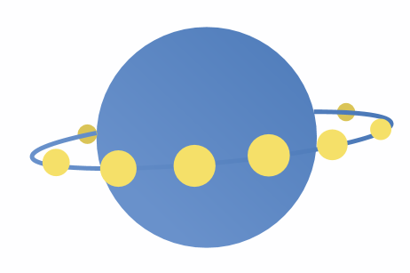

汇报大纲
1.产品及文件需要介绍
2.第一阶段问题解析
3.第二阶段问题解析
4.第三阶段问题解析
5.效果展示
6.设计心得

Slide 3
1.产品及文件需要介绍
01
Part One
产品介绍：
在此项目中，您将编写一个测量键入速度的程序。此外，您还将实现键入自动更正，这是一项功能，用于在用户键入单词后尝试更正单词的拼写。这个项目的灵感来自 typeracer。
关键文件：
cats.py：键入测试逻辑。
utils.py：用于与文件和字符串交互的实用程序函数。
cats_gui.py：用于基于 Web 的图形用户界面 （GUI） 的 Web 服务器。
gui_files：图形用户界面 （GUI） 所需的文件目录。
multiplayer：支持多人游戏模式所需的文件目录。
favicons：图标目录。
images：图像目录。
ok：测试文件。proj02.oktests

Slide 4

2.第一阶段问题解析
02
关键代码：
Part Two
def choose(paragraphs, select, k):
"""
>>> ps = ['hi', 'how are you', 'fine']
>>> s = lambda p: len(p) <= 4
>>> choose(ps, s, 0)
'hi'
>>> choose(ps, s, 1)
'fine'
>>> choose(ps, s, 2)
''
"""
# BEGIN PROBLEM 1
"*** YOUR CODE HERE ***"
for str in paragraphs:
if select(str):
k=k-1
if k<0:
return str
return ""
# END PROBLEM 1
问题 1 （1 pt）
要求：
完善choose函数，此函数选择用户将键入的段落。它需要三个参数：
> paragraphs：一个（字符串）列表；
> select：一个选择函数，如果传入的字符串符合要求（被选中），返回True，否则返回False；
> k：一个非负指数k，代表选中第几个被选中的字符串；
函数功能：
返回满足要求（select函数）的第k个字符串，如果没有则返回空字符串。
解决方案：
遍历列表中的元素，判断每个元素是否符合select条件符合的话就k-1，直到k<0，如果不满足返回空字符串

Slide 5
2.第一阶段问题解析
02
Part Two
问题 2 （1 pt）
要求：
完善about函数，它返回一个函数，该函数采用一个段落并返回一个布尔值，指示该段落是否包含 中的任何单词。以下为参数解释
> topic:跟物品相关的词汇列表，作为对比标准
函数功能：
传入一个topic单词列表，返回一个函数，用于判断段落是否符合主题。例如下列中的，传入一个单词列表`['dog', 'dogs', 'pup', 'puppy']`，返回一个函数`about_dogs`，若`choose`函数参数中字符串列表含有前面单词列表中的单词，则会返回第`k`个满足的字符串。
关键代码：
def about(topic):
"""
>>> about_dogs = about(['dog', 'dogs', 'pup', 'puppy'])
>>> choose(['Cute Dog!', 'That is a cat.', 'Nice pup.'], about_dogs, 1)
'Nice pup.'
"""
assert all([lower(x) == x for x in topic]), 'topics should be lowercase.'
# BEGIN PROBLEM 2
"*** YOUR CODE HERE ***"
# END PROBLEM 2
def select(paragraph):
for word in split(lower(remove_punctuation(paragraph)))
if word in topic:
return True
return False
return select
#处理一下传入的paragraph
解决方案：
需要将用户传入的字符串进行处理：1.去除标点 2.转为小写 3.分离单词 4.遍历查询（使用in）

Slide 6
2.第一阶段问题解析
02
Part Two
关键代码：
问题 3 （2 分）
要求：
完善accuracy函数，它需要一个用户输入段落和一个标准参考段落。它返回用户输入段落与标准参考段落中的相应单词完全匹配的单词的百分比。大小写和标点符号也必须匹配。这里的“对应”意味着两个单词必须出现在 用户输入段落和标准参考段落中的同一索引处 — 两者的第一个单词必须匹配，两者的第二个单词必须匹配，依此类推。
> typed:用户输入的字符串
> reference:标准对比的字符串
函数功能：
它返回用户输入段落与标准参考段落中的相应单词完全匹配的单词的百分比。
def accuracy(typed, reference):
typed_words = split(typed)
reference_words = split(reference)
# BEGIN PROBLEM 3
"*** YOUR CODE HERE ***"
if len(typed_words) == len(reference_words) == 0:
return 100.0
elif len(typed_words) == 0:
return 0.0
length=len(typed_words)#分母
correct_count=0
for x, y in zip(typed_words, reference_words):
if x == y:
correct_count += 1
return correct_count/length*100.0
# END PROBLEM 3
解决方案：
同时遍历typed_words，reference_words，判断单词是否相等，正确单词累加，再除以整体长度得正确率

Slide 7
2.第一阶段问题解析
02
Part Two
关键代码：
问题4 （1 pt）
要求：
完善wpm函数，它计算每分钟的单词数，这是键入速度的度量，给定一个字符串和以秒为单位的时间量。与它的名字不符的是，每分钟的单词不是基于键入的单词数，而是基于每5个字符的组数，因此打字测试不会因单词的长度而产生偏差。每分钟字数的公式是键入的字符数（包括空格）除以 5（典型的字长）与以分钟为单位的已用时间的比率。
> typed:用户输入的字符串
> elapsed:用户所用时间
函数功能：
计算打字速度WPM（每分钟的打字数）
def wpm(typed, elapsed):
"""
>>> wpm('hello friend hello buddy hello', 15)
24.0
>>> wpm('0123456789',60)
2.0
"""
assert elapsed > 0, 'Elapsed time must be positive'
# BEGIN PROBLEM 4
"*** YOUR CODE HERE ***"
return len(typed)*12/elapsed
# END PROBLEM 4
解决方案：
字符串长度*60/（5*elapsed）=字符串长度*12/elapsed（注意是每五个字母算一个单词）

Slide 8
3.第二阶段问题解析
03
Part Three
问题 5 （2 分）
要求：
完善autocorrect函数，使用了四个参数：typed_word, word_list, typed_word包含在word_list中，则返回该单词，否则，返回typed_word与基于word_list提供的单词差异最小的单词。这个差异根据diff_function定义，但是，如果typed_word与word_list中任何单词之间的最小差值大于limit，则返回typed_word。（***注意：如果typed_word不包含在word_list里面，并且存在多个字符串与typed_word根据diff_function定义的具有相同的最低差值，则应返回word_list中首先出现的字符串***）
> typed_word：可能包含错误的单词字符串
> word_list：有效单词列表
> diff_function：用于量化两个单词之间差异的函数
> limit：对量化后差异的限制
函数功能：
返回typed_word与基于word_list提供的单词差异最小的单词，如果差值超限的话返回typed_word
def autocorrect(typed_word, word_list, diff_function, limit):
# BEGIN PROBLEM 5
"*** YOUR CODE HERE ***"
if(typed_word in word_list):
return typed_word
#//get different words (list generator)
diff_words=[diff_function(typed_word,word,limit) for word in word_list]
if min(diff_words)<=limit:
return word_list[diff_words.index(min(diff_words))]
else:
return typed_word
# END PROBLEM 5
解决方案：
根据diff函数分配limit值如果计算值未到阈值返回修正单词，否则返回原单词。

Slide 9
3.第二阶段问题解析
03
Part Three
def sphinx_swaps(start, goal, limit):
# BEGIN PROBLEM 6
result=0
if len(start) == 0:
return len(goal)
if len(goal) == 0:
return len(start)
if len(start)<=len(goal):
result=result+abs(len(goal)-len(start))
temp=len(start)
else:
temp=len(goal)
for i in range(temp):
if(start[i]!=goal[i]):
result=result+1
return result
问题 6 （3 分）
要求：
完善sphinx_swaps函数，这是一个采用两个字符串的 diff 函数。它返回必须更改start 单词以将其转换为goal单词的最小字符数。如果字符串的长度不相等，则将长度差值添加到总值中。
> start:需要改变的单词
> goal:目标需要得到的单词
> limit:从start到goal，需要修改的字符个数上限
函数功能：
用于自动更正的 diff 函数，用于确定多少个字母在START中需要替换以到达GOAL，然后添加它们的长度的差异并返回结果。
解决方案：
本题采用简单的递归，须知是比较列表相同位置的俩个元素。

Slide 10
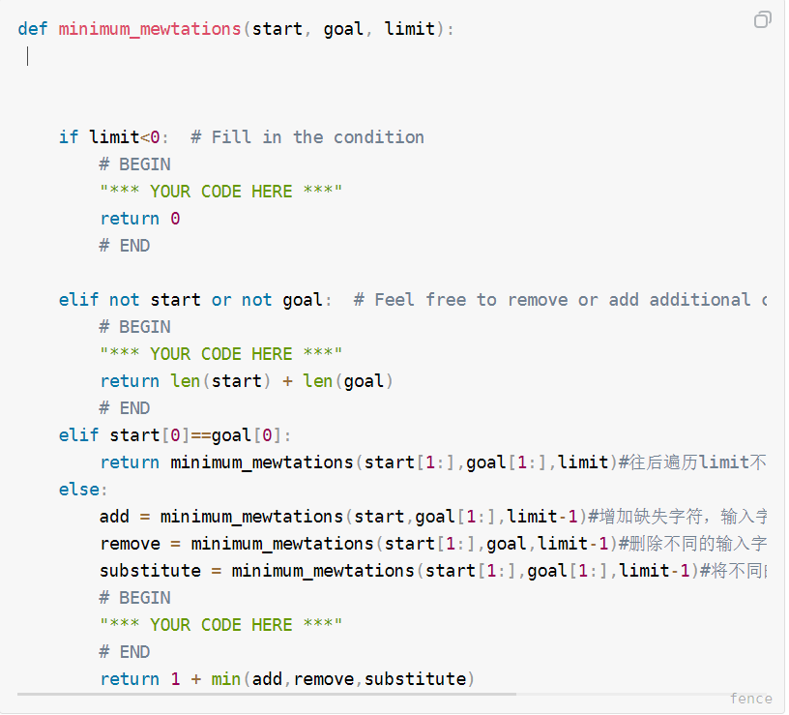
3.第二阶段问题解析
03
Part Three
问题 7 （3 分）
要求：
完善minimum_mewtations函数，这是一个 diff 函数，它返回将单词start 转换为单词goal 所需的最小编辑操作数。与sphinx_switches区别在于，可以对start进行添加、删除或替换的编辑操作。
> start: 需要改变的单词
> goal: 目标单词
> limit: 最大编辑操作数
函数功能：
统计将单词start 转换为单词goal 所需的最小编辑操作数
解决方案：
思路与上题大致相同采用递归，不过本题的递归过程有三个分支分别是add，remove和substitute，最后选取最小的分支。

Slide 11
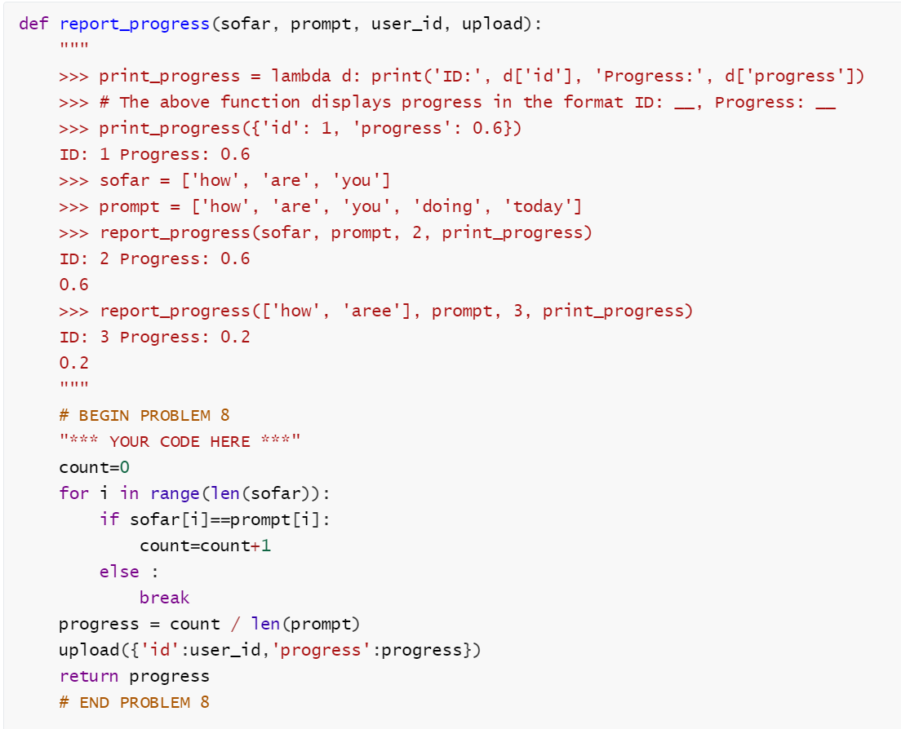
4.第三阶段问题解析
04
Part Four
问题 8 （2 分）
要求：
完善report_progress函数，每当用户完成键入单词时调用它。它需要一个单词列表sofar、用户中的单词列表prompt，用户的ID（user_id），以及一个用于将进度报告上传到多人游戏服务器的函数upload。您的进度是您正确键入的单词的比率，直到第一个不正确的单词，除以单词数。您的report_progress 函数应该做两件事：将消息上传到多人游戏服务器，并返回玩家的进度。
您可以通过调用upload函数在包含键和的双元素字典上，将消息上传到多人游戏服务器。然后，您应该返回玩家的进度，即您计算的单词的比率。
> sofar：到目前为止用户所完成的单词列表
> prompt：目标所需完成的单词列表
> user_id：用户的ID
> upload：上传函数，用来上传用户当前完成的信息，包括用户id和当前进度
函数功能：
将您的ID和进度报告上传到多人游戏服务器，返回到目前为止的进度。
解决方案：
本题只需实现计算完成进度即可，upload函数已实现。

Slide 12
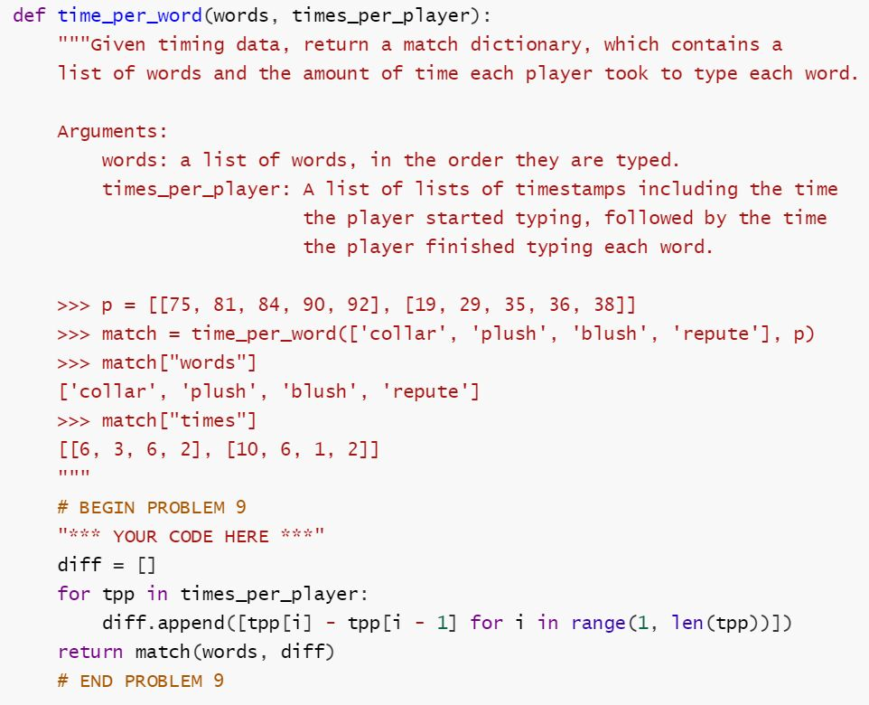
4.第三阶段问题解析
04
Part Four
问题 9 （2 分）
要求：
完善time_per_word函数 ，它接受一个单词列表和 包含每个玩家完成时间的列表的列表，带有时间戳times_per_player，指示每个玩家何时完成键入每个单词。它返回 具有给定信息的 。match是一个存贮words和times的一个字典，times是以列表的列表的形式存贮的，他包含每个玩家何时完成键入每个单词，准确的说是：times[i][j]指示玩家i键入j所花费的时间。
> words:用户所需输入的单词列表
> times_per_player: 一个列表的列表，对应的是每一个玩家输入相应单词的开始时间和结束时间（
函数功能：
给定计时数据，返回一个匹配字典，其中包含单词列表以及每个玩家键入每个单词所花费的时间。
解决方案：
用一个嵌套的循环把时间戳相减转换为所用时间最后加入新的列表，返回给match。

Slide 13
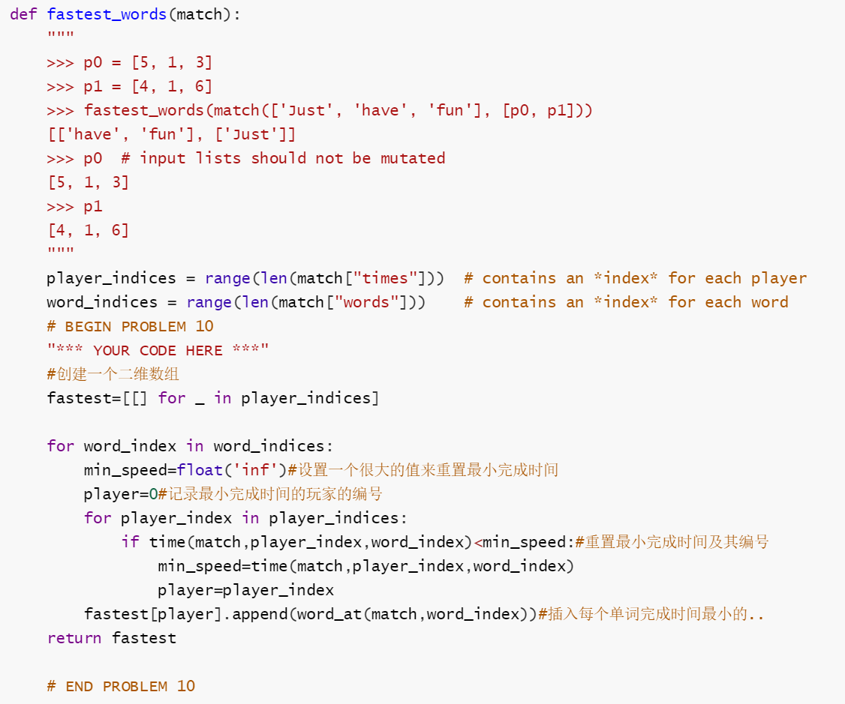
4.第三阶段问题解析
04
Part Four
问题 10 （2 分）
要求：
完善fastest_words函数 ，返回每个玩家键入最快的单词。一旦两个玩家都完成键入，就会调用此函数。它需要一个match。具体来说，该函数返回单词列表，每个玩家一个列表，每个列表中包含他们键入最快的单词（针对所有其他玩家）。在平局的情况下，将列表中最早的玩家（最小的玩家索引）视为键入速度最快的玩家。例如，考虑以下与“刚刚”，“有”和“有趣”等单词的匹配。玩家0键入“有趣”最快（3秒），玩家1键入“Just”最快（4秒），并且他们并列“有”一词（两者都花了1秒），因此我们认为玩家0是最快的，因为他们是列表中最早的玩家。
> match：详情请往下看..
函数功能：
返回每个玩家键入速度最快的单词的列表列表。
解决方案：
用双重循环对每个单词遍历每个玩家的用时，使用俩个临时变量保存当前最小用时和玩家编号，最后加入一个二维列表。

Slide 14
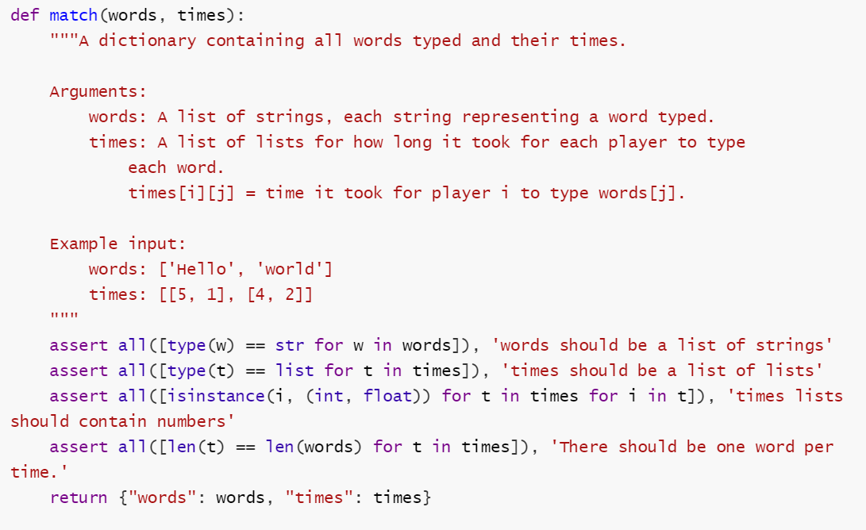
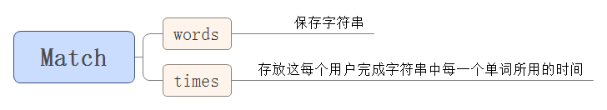
4.第三阶段问题解析
Part Four
问题 10 附加代码
定义了一个match字典：
words：所有用户应当完成的字符串
times： 存放这每个用户完成字符串中每一个单词所用的时间

Slide 15
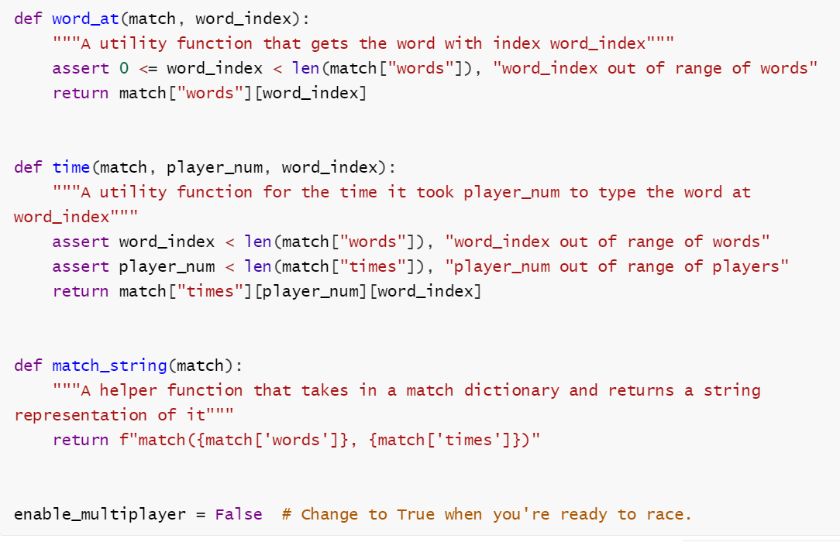
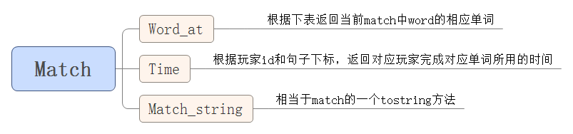
Part Four
4.第三阶段问题解析
Word_at:根据下表返回当前match中word的相应单词
Time：根据玩家id和句子下标，返回对应玩家完成对应单词所用的时间
Match_string：相当于match的一个tostring方法

Slide 16
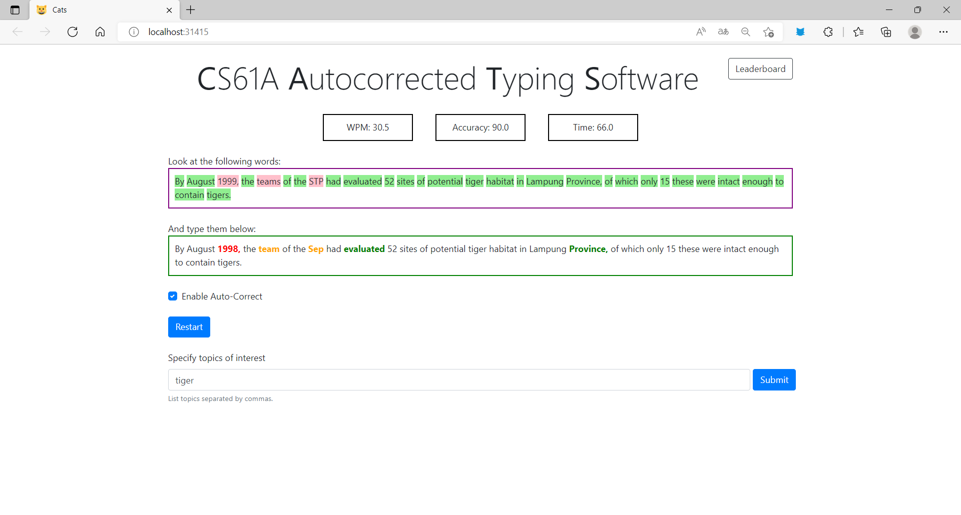
5.成果展示
Part Five

Slide 17

6.设计心得
Part Six
首先课堂上和老师学习了许多的相关编程知识，再通过学习通平时发布的作业实验中加以巩固和复习，对于设计中各个部分逻辑有了自己的理解，
小组也对于产品的python编程有了更深层次的学习和理解， 切实体会理论与思考的重要性。其很好的总结了我们这学期学的部分内容，是一次很好的学期总结，在后续的学习中仍然需要把理论知识和实际操作应用编程结合起来，继续学无止境。
感谢观看！

